Slide 1
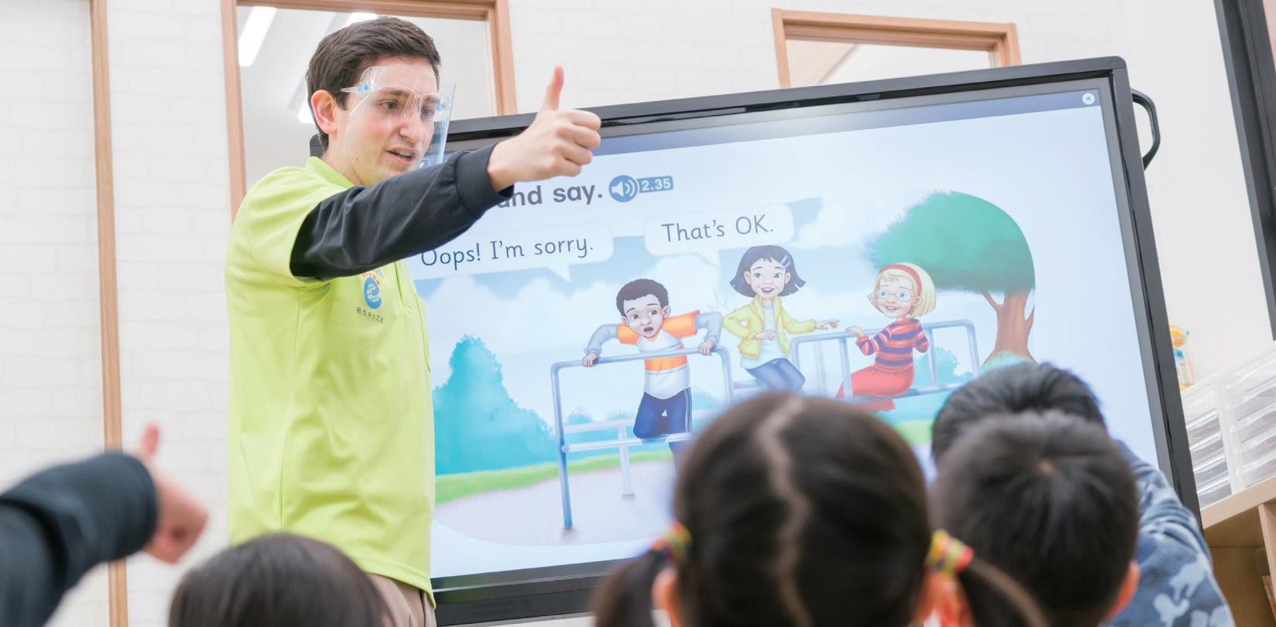
英検αコースのご案内

Slide 2
時間割 | Diamond Lesson＋英検 | Star Lesson＋英検 | Rainbow Lesson＋英検
平日 | 16:15‐17:50 | 16:15‐17:50 | 17:10‐18:50
土曜日 | 11:00‐12:25 | 11:00‐12:25 | 11:45‐13:10
４技能レッスン 英検レッスン
各１回/週
ESL clubは「ハイレベルな英語力を駆使し、世界で活躍できる人 材を輩出する英語塾」、「小学生で英検2級」という高い英語力 を身につけ、「海外で活躍できる人材」を夢見て世界に羽ばたく 生徒さまを多数輩出しています。

